Slide 1
✠VUI HỌC KINH THÁNH✠
TIN YÊU
HY VỌNG
CHÚA NHẬT XVIII THƯỜNG NIÊN - C

Slide 2
Khi ấy, có người trong đám đông nói với Đức Giê-su rằng : “Thưa Thầy, xin Thầy bảo anh tôi chia phần gia tài cho tôi.” Người đáp :
TIN MỪNG CHÚA GIÊSU THEO THÁNH LU-CA

Slide 3
“Này anh, ai đã đặt tôi làm người xử kiện hay người chia gia tài cho các anh ?” Và Người nói với họ :

Slide 4
“Anh em phải coi chừng, phải giữ mình khỏi mọi thứ tham lam, không phải vì dư giả mà mạng sống con người được bảo đảm nhờ của cải đâu.”

Slide 5
Sau đó Người nói với họ dụ ngôn này : “Có một nhà phú hộ kia, ruộng nương sinh nhiều hoa lợi, mới nghĩ bụng rằng :

Slide 6
‘Mình phải làm gì đây ? Vì còn chỗ đâu mà tích trữ hoa mầu !’ Rồi ông ta tự bảo : ‘Mình sẽ làm thế này :

Slide 7
phá những cái kho kia đi, xây những cái lớn hơn, rồi tích trữ tất cả thóc lúa và của cải mình vào đó.

Slide 8
Lúc ấy ta sẽ nhủ lòng : hồn ta hỡi, mình bây giờ ê hề của cải, dư xài nhiều năm. Thôi, cứ nghỉ ngơi, cứ ăn uống vui chơi cho đã !’

Slide 9
Lúc ấy ta sẽ nhủ lòng : hồn ta hỡi, mình bây giờ ê hề của cải, dư xài nhiều năm. Thôi, cứ nghỉ ngơi, cứ ăn uống vui chơi cho đã !’

Slide 10
Nhưng Thiên Chúa bảo ông ta : ‘Đồ ngốc ! Nội đêm nay, người ta sẽ đòi lại mạng ngươi, thì những gì ngươi sắm sẵn đó sẽ về tay ai ? Đó là Lời Chúa

Slide 11
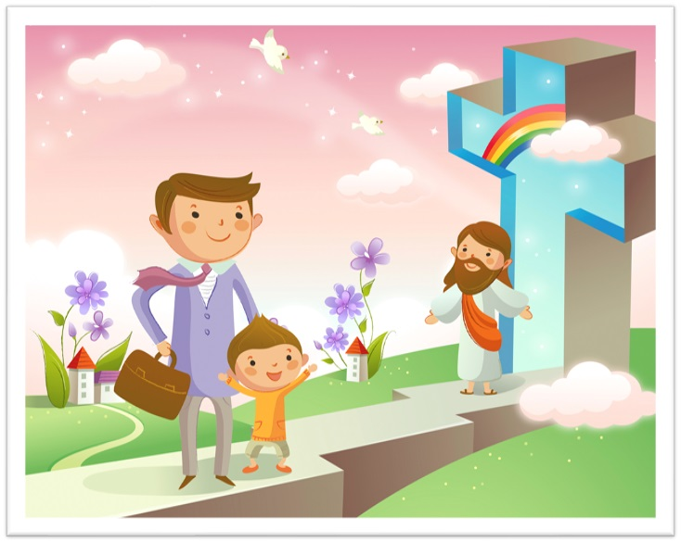
HÃY
TÌM
KIẾM
NƯỚC
CHÚA
TRƯỚC
MỌI
SỰ
NGƯỜI
SẼ
LO
CHO
TÌM Ô CHỮ

Slide 12
1
 |  |  | C | Ủ | A | C | Ả | I
T | H | I | Ê | N | C | H | Ú | A
 |  |  |  |  | G | I | A | T | À | I
 |  |  |  | T | H | A | M | L | A | M
Đ | Ứ | C | G | I | Ê | S | U
 |  | X | Ử | K | I | Ệ | N
HÀNG
DỌC
2
3
4
5
6
3. CÓ NGƯỜI ĐẾN XIN ĐỨC GIÊSU BẢO NGƯỜI ANH CHIA PHẦN GÌ CHO HỌ?
5. CÓ NGƯỜI XIN AI XỬ KIỆN CHO HỌ?
1. MẠNG SỐNG KHÔNG THỂ ĐẢM BẢO ĐƯỢC NHỜ ĐIỀU NÀY?
2. PHẢI LO LÀM GIÀU TRƯỚC MẶT AI?
6. CÓ NGƯỜI ĐẾN XIN ĐỨC GIÊSU LÀM GÌ CHO MÌNH?
4. ĐỨC GIÊSU KHUYÊN MỌI NGƯỜI TRÁNH MỌI ĐIỀU GÌ?

Slide 13
 |  |  | C | Ủ | A | C | Ả | I
T | H | I | Ê | N | C | H | Ú | A
 |  |  |  |  | G | I | A | T | À | I
 |  |  |  | T | H | A | M | L | A | M
Đ | Ứ | C | G | I | Ê | S | U
 |  | X | Ử | K | I | Ệ | N

Slide 14
 |  |  | C | Ủ | A | C | Ả | I
T | H | I | Ê | N | C | H | Ú | A
 |  |  |  |  | G | I | A | T | À | I
 |  |  |  | T | H | A | M | L | A | M
Đ | Ứ | C | G | I | Ê | S | U
 |  | X | Ử | K | I | Ẻ | N

Slide 15
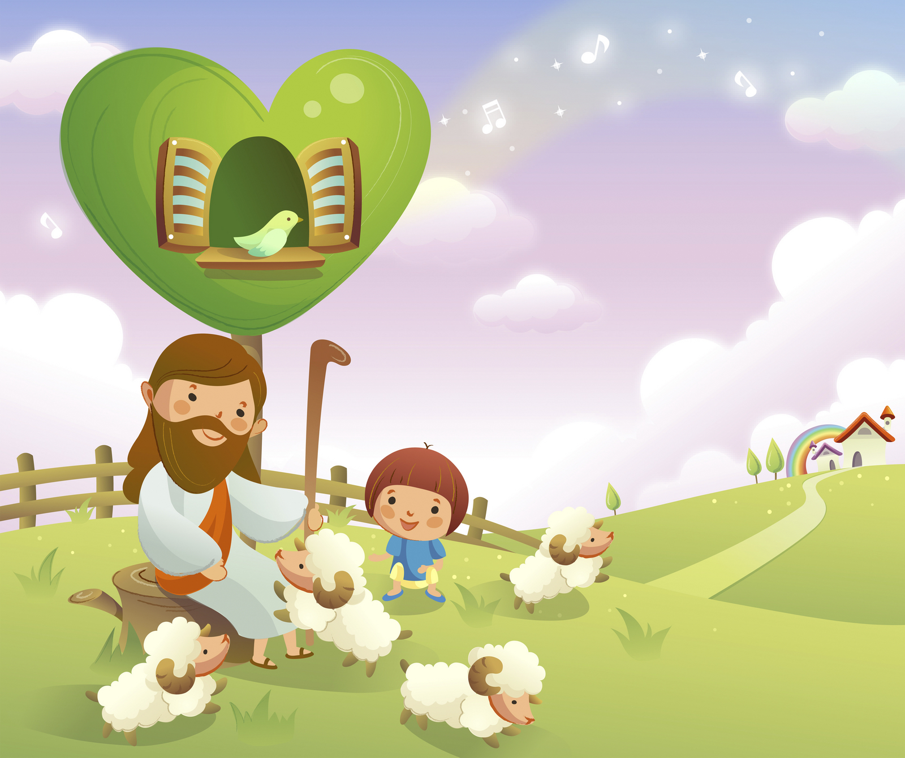
Học với Giê-su - Học cùng Giê-su
TRẮC NGHIỆM

Slide 16
1. CÓ NGƯỜI ĐẾN XIN ĐỨC GIÊSU ĐIỀU GÌ?
A
Được đi theo Thầy
B
Xin chỉ đường ngay nẻo chính
C
Xin cho thấy Chúa Cha
D
D
Xin bảo anh tôi chia phần gia tài cho tôi
Xin bảo anh tôi chia phần gia tài cho tôi
Đáp án

Slide 17
2. ĐỨC GIÊSU KHUYÊN MỌI NGƯỜI TRÁNH ĐIỀU GÌ?
A
Người tội lỗi
B
Khỏi men biệt phái
C
Mọi thứ tham lam
C
Mọi thứ tham lam
D
Ngoại tình
Đáp án

Slide 18
3. CỦA CẢI CON NGƯỜI KHÔNG THỂ ĐẢM BẢO ĐIỀU GÌ?
A
Tình yêu
B
Mạng sống con người
B
Mạng sống con người
C
Hạnh phúc Nước Trời
D
Danh dự
Đáp án

Slide 19
4. NHÀ PHÚ HỘ KIA, CÓ RUỘNG NƯƠNG SINH NHIỀU HOA LỜI MỚI NGHĨ PHẢI LÀM GÌ ĐỂ BẢO ĐẢM CHO TƯƠNG LAI?
A
Chia sẻ của cải cho người nghèo
B
Quyết định buôn bán
C
Xây kho mới để tích của cải
C
Xây kho mới để tích của cải
D
Cả a, b và c đúng
Đáp án

Slide 20
5. TRƯỚC NHỮNG SUY NGHĨ CỦA NGƯỜI PHÚ HỘ, ĐỨC GIÊSU NGHĨ GÌ VỀ ÔNG PHÚ HỘ
A
A
Đồ ngốc
Đồ ngốc
B
Quân hèn nhát
C
Khốn cho người
D
Xéo đi
Đáp án

Slide 21
THIẾU NHI YÊU CHÚA
THIẾU NHI THỂ HIỆN SỰ CHIA SẺ CHO NGƯỜI KHÁC NHƯ THẾ NÀO?

